Slide 1
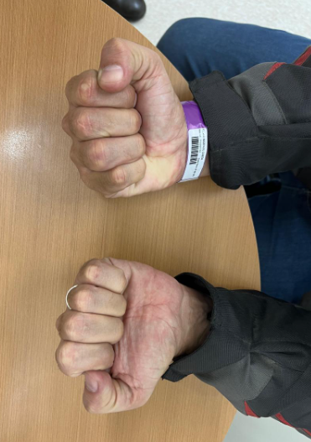
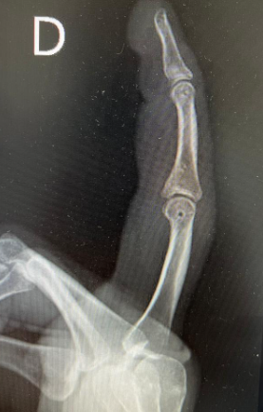
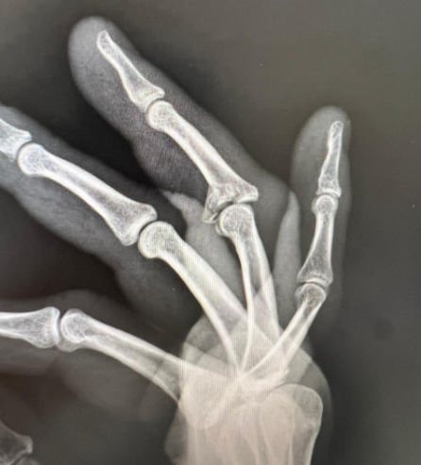
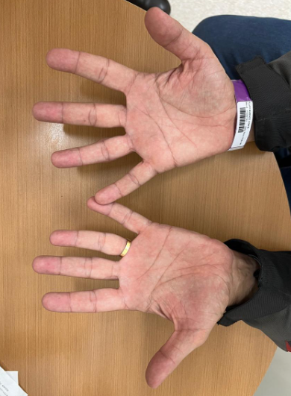
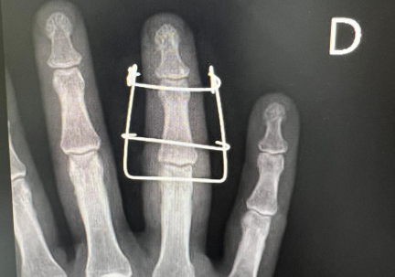
Instituição
Autores: Victor Marccel Lino Alves ; Cássio de Pádua Braga; Sérvulo Wallner Pitangui Filho; Isabela Rodrigues de Oliveira Brito; Victor Augusto Souza Nébias (Rede Mater Dei de Saúde)
Fratura-luxação cominuta em base da falange média - um relato de caso
Introdução
Resultados
Fraturas da falange média podem ocorrer por traumas de baixa ou alta energia, geralmente associadas a esportes ou carga axial. Fraturas intra ou extra-articulares mal manejadas podem evoluir com disfunção, desvios rotacionais e impactos importantes ao paciente. Objetivo: Relatar um caso de fratura da falange média tratada com fixação externa dinâmica, com bom desfecho cirúrgico.
O paciente tolerou bem o fixador e realizou exercícios adequados. Após 6 semanas, com sinais de consolidação óssea, o fixador foi retirado. Arco de movimento de interfalangeana proximal 0-100º, e em seguimento periódico mantida a mobilidade e consolidação óssea.
B
A
C
Imagem 1: Radiografia em perfil do dedo 4 da mão direita evidenciando fratura da base da falange média.
Imagem 3: fig. A controle pós operatório tardio evidenciando consolidação óssea. Figs B e C: boa mobilidade e alinhamento de dedo acometido em pós operatório.
Metodologia
Discussão
Homem de 44 anos, apresentou dor e limitação funcional após soco em parede. Em radiografia: diagnosticada fratura cominuída intra-articular, acometendo mais de 60% da base volar da falange média, com subluxação dorsal. Pela instabilidade, cominuição e associação à avulsão da placa volar, optou-se por osteossíntese com fixador externo dinâmico tipo Suzuki, com fios de Kirschner inseridos transversalmente na cabeça da falange proximal, base e cabeça da falange média; aplicada tração dinâmica e estimulado ADM precoce
Fraturas desse padrão exigem diagnóstico e intervenção rápidos. A síntese proposta permite redução por ligamentotaxia e preserva a mobilidade articular precoce, reduzindo complicações funcionais.
Conclusão
A fixação externa dinâmica é eficaz em fraturas-luxações da falange média, com bons resultados funcionais, baixo custo e mínimo trauma a partes moles.
Referências Bibliográficas
1-) 10. Allison DM. Fractures of the base of the middle phalanx treated by a dynamic external fixation device. J Hand Surg Br. 1996;21(3):305–310.
2-) Gaul JS Jr., Rosenberg SN. Fracture-dislocation of the middle phalanx at the proximal interphalangeal joint: repair with a simple intradigital traction-fixation device. Am J Orthop
(Belle Mead NJ). 1998;27(10):682–688
3-) Hamilton LC. The acute management of unstable intra-articular fractures of the base of the middle phalanx: a systematic review. J Hand Surg Asian Pac Vol. 2018;23(4):441–449.
Imagem 2: Radiografia de controle em pós operatório com a utilização de fixador externo aplicado em falange proximal e média com tração dinâmica.

Slide 2
Instituição
Autores:Carolina Pereira Vieira – Médica especialista, IOG.
Rebecca Gomes Moura Bastos– Médica residente, IOG.
Rafaela Gonçalves Barbosa – Médica residente, IOG.
Edimar Gomes Custódio Júnior– Médico residente, IOG.
Adriano Ferro Rotondano – Médico residente, IOG.
Marcos Vinicius Amorim Silva – Médico residente, IOG.
Vinicius Ribamar Gonçvalves Moreira – Médico residente, IOG.
Karllos Adryano Priscinotte Rodrigues Lima–Médico especialista
Francisco Cavalcante Ramiro – Médico chefe do serviço de quadril e trauma - IOG
TRATAMENTO DE FRATURAS DIAFISÁRIAS BILATERAIS DE FÊMUR COM HASTE RETRÓGRAFADA: DESAFIOS CIRÚRGICOS E EVOLUÇÃO FUNCIONAL EM UM CASO DE TRAUMA DE ALTA ENERGIA
Introdução
As fraturas diafisárias bilaterais do fêmur representam lesões ortopédicas complexas, comumente associadas a traumas de alta energia em pacientes jovens, como colisões automobilísticas. A condução terapêutica desses casos é desafiadora, dado o potencial para complicações sistêmicas e dificuldades funcionais decorrentes da simultaneidade das lesões.
Objetivos
Relatar um caso de fratura de fêmur bilateral trata com haste retrógrada simultaneamente
Discussão
A literatura corrobora os achados deste caso, indicando que a técnica intramedular retrógrada oferece um perfil de complicações aceitável e resultados funcionais satisfatórios, mesmo em casos bilaterais (T. A. et al., 2019; M. L. et al., 2021). Contudo, ressalta-se a necessidade de planejamento rigoroso e acompanhamento contínuo para otimizar a recuperação funcional. Meta-análise recente reforça a eficácia e segurança dessa abordagem em comparação com outras opções cirúrgicas (R. P. et al., 2022).
Metodologia
Este relato apresenta um paciente masculino, 19 anos, com fraturas diafisárias bilaterais do fêmur (AO 32A3), expostas, inicialmente submetido a fixação externa bilateral como medida de controle de danos. Posteriormente, realizou-se a fixação intramedular retrógrada bilateral, com apoio de coxim para posicionamento adequado e utilização dos pinos do fixador como joystick para redução. As hastes foram implantadas com bloqueios proximais e distais. A reabilitação precoce foi possível, com início da marcha sem auxílio após três semanas, e o paciente evoluiu para marcha normal e ausência de sintomas.
Conclusão
A experiência cirúrgica relatada reafirma a viabilidade e a efetividade da fixação intramedular retrógrada em fraturas bilaterais do fêmur, ressaltando a importância de estratégias individualizadas no tratamento ortopédico contemporâneo.
.
Resultados
Referências Bibliográficas
TAVARES, A. L. et al. Tratamento das fraturas diafisárias bilaterais do fêmur com haste intramedular retrógrada: uma análise retrospectiva. Revista Brasileira de Ortopedia, São Paulo, v. 54, n. 3, p. 290–296, 2019.
MOURA, L. M. et al. Resultados funcionais da fixação intramedular retrógrada em fraturas femorais bilaterais: estudo multicêntrico. Acta Ortopédica Brasileira, São Paulo, v. 29, n. 2, p. 85–90, 2021.

Slide 3
O Ensino da Ortopedia na Graduação Médica:
Formação Técnica Essencial para o Atendimento Inicial ao Trauma
Bruno de Queiroz Camargo^{1,2}; Juliana Cavalcanti Andrade Falcão Ferraz²
¹Hospital Regional do Gama - DF, ²Secretaria de Saúde do Distrito Federal
RESUMO
A urgência ortopédica é uma das realidades mais presentes na rotina do médico generalista, especialmente na atuação em prontos-socorros, UPAs e unidades básicas com atendimento de intercorrências. A ausência de formação adequada impacta diretamente na resolubilidade dos casos, sobrecarrega especialistas e aumenta o risco de condutas inadequadas (Fonseca et al., 2018).
O ensino ortopédico deve ser estruturado de forma progressiva, iniciando-se com o exame físico sistematizado, seguido por interpretação radiológica, simulação de procedimentos e atividades em campo real, como ambulatórios de trauma. A inserção de metodologias ativas, como PBL (Problem-Based Learning), simulações realísticas e ensino baseado em casos, mostrou-se eficaz para o aprendizado significativo (Lopes et al., 2022).
Além disso, a articulação entre ensino e serviço é estratégica para consolidar o conhecimento clínico e desenvolver habilidades técnicas e comportamentais. O preceptor ortopedista assume papel central nesse processo, funcionando como facilitador da aprendizagem e modelo de conduta (Nunes et al., 2020).
O trauma musculoesquelético é altamente prevalente nos serviços de emergência e requer abordagem rápida e precisa, especialmente por médicos recém-formados. No entanto, a formação em Ortopedia durante a graduação médica no Brasil ainda é limitada, com carga horária reduzida e pouca integração com a prática em urgências.
Este estudo realizou uma revisão integrativa da literatura nas bases SciELO, PubMed e BVS, abrangendo artigos de 2010 a 2024. Foram analisadas as lacunas no ensino de Ortopedia, os desafios enfrentados por egressos diante de traumas musculoesqueléticos e propostas pedagógicas para qualificar o ensino ortopédico na formação médica geral, visando melhorar a assistência inicial ao trauma.
RESULTADOS E DISCUSSÃO
A análise dos estudos revelou que grande parte das faculdades de medicina no Brasil dedica menos de 60 horas ao ensino formal de Ortopedia, com foco limitado às patologias eletivas e escassa exposição ao contexto do trauma (Faria et al., 2016; Castro et al., 2021). Muitos alunos relatam insegurança para realizar exame físico ortopédico, aplicar imobilizações adequadas e interpretar exames de imagem simples, como radiografias de fratura (Silva et al., 2019).
Ferreira et al. (2021) destacam que apenas 23% dos egressos se sentem aptos a conduzir o atendimento inicial de um paciente politraumatizado com lesão musculoesquelética. Os métodos de ensino tradicionais, centrados na transmissão expositiva e sem prática supervisionada, contribuem para essa defasagem.
CONCLUSÃO
O ensino de Ortopedia na graduação médica precisa ser fortalecido para preparar adequadamente os futuros médicos ao atendimento de urgências musculoesqueléticas. A baixa carga horária, a ausência de vivência prática e a desarticulação com os serviços de urgência são entraves que comprometem a formação clínica dos graduandos.
Diante da alta demanda por atendimento ortopédico no SUS e na medicina suplementar, é imperativo que os cursos de medicina capacitem seus egressos para o exame, a imobilização e a conduta inicial em traumas comuns. Investir na educação ortopédica é investir na qualidade da assistência, na segurança do paciente e na eficiência do sistema de saúde.
REFERÊNCIAS
CASTRO, M. E. et al. A ortopedia no currículo médico: desafios e possibilidades. Revista Brasileira de Educação Médica, Brasília, v. 45, n. 2, p. 1–7, 2021.
FARIA, G. P. et al. O ensino da Ortopedia na graduação médica: uma análise curricular. Rev Bras Educ Med, São Paulo, v. 40, n. 1, p. 34-40, 2016.
FERREIRA, L. J. et al. Trauma musculoesquelético: preparo do médico generalista para atendimento inicial. Rev Méd Res, Brasília, v. 20, n. 2, p. 101-108, 2021.
FONSECA, H. A. et al. Atendimento ortopédico inicial no SUS: competência do médico generalista. Acta Ortop Bras, São Paulo, v. 26, n. 4, p. 245–250, 2018.
MASLACH, C.; JACKSON, S. E. The measurement of experienced burnout. Journal of Organizational Behavior, v. 2, n. LOPES, F. A. et al. Ensino baseado em problemas na Ortopedia: impacto na formação clínica. Revista Brasileira de Metodologias Ativas, Recife, v. 4, n. 1, p. 87–94, 2022.
NUNES, M. A. et al. O papel do preceptor na aprendizagem clínica na urgência. Revista da ABEM, Brasília, v. 23, n. 3, p. 55–62, 2020.
SILVA, M. A. et al. Competência clínica ortopédica de graduandos em medicina. Acta Ortop Bras, São Paulo, v. 27, n. 3, p. 145–149, 2019.
SILVA, R. D. et al. Perfil epidemiológico do trauma musculoesquelético atendido no SUS. Cadernos de Saúde Pública, Rio de Janeiro, v. 36, n. 5, p. e00234520, 2020.

Slide 4
Autores:
Carlos Guilherme Weissheimer Berwanger, Hospital Cristo Redentor – Porto Alegre
Douglas Backes Schreiner, Hospital Cristo Redentor – Porto Alegre
Gandhi Rocha Campos, R4 Trauma Ortopédico - Hospital Cristo Redentor
Título: COMPARAÇÃO DE DESFECHOS DE HASTE INTRAMEDULAR NAS FRATURAS DIAFISÁRIAS EXPOSTAS DE TÍBIA TRATADAS NA URGÊNCIA
Introdução
O tratamento inicial foi definido pela conduta do cirurgião de plantão, com 51,7% submetidos ao tratamento estagiado (FE) e 48,3% à HIM primária.
O grupo FE apresentou maior tempo médio de internação (12,5 dias vs. 3 dias, p<0,001) e de seguimento (7 meses vs. 3 meses, p<0,001). As complicações gerais foram mais frequentes no grupo FE (21,7% vs. 9,1%, p=0,029), com maior taxa de pseudoartrose (8,5% vs. 2%, p=0,040). A taxa de infecção foi maior no grupo FE (9,4% vs. 4%), mas sem significância estatística (p=0,112). A necessidade de novas cirurgias foi significativamente maior no grupo FE, principalmente pela conversão do método.
Houve associação entre padrão de fratura e tipo de tratamento: AO42A1/A3 e GA1 foram mais comuns no grupo HIM, enquanto AO42B2/C3 e GA3A/B predominaram no grupo FE (p=0,012 e p=0,026, respectivamente).
As fraturas diafisárias da tíbia são frequentes na prática ortopédica, com destaque para sua alta incidência entre as fraturas expostas, especialmente devido à escassa proteção de partes moles na região anterior da perna. Apresentam distribuição bimodal, sendo mais comuns em jovens do sexo masculino por traumas de alta energia e em idosos por traumas de baixa energia associados à fragilidade óssea. Devido à alta taxa de complicações — como infecções, síndrome compartimental e não consolidação —, a abordagem terapêutica deve ser constantemente revisada para otimizar os desfechos funcionais.
Metodologia
Trata-se de um estudo de coorte retrospectiva com pacientes portadores de fraturas expostas do terço diafisário da tíbia, tratados cirurgicamente no Hospital Cristo Redentor (Porto Alegre) entre 01/2015 e 08/2024. Foram incluídos pacientes com maturidade esquelética, tratados na urgência com haste intramedular ou fixador externo seguido de haste durante a mesma internação, apresentando prontuário completo contendo dados clínicos, classificação de Gustilo e Anderson e evolução pós-operatória. Foram excluídas fraturas fechadas, extra-diafisárias, tratamentos fora da urgência ou com métodos distintos, pacientes esueleticamente imaturos ou com prontuários incompletos. A seleção foi feita via código SUS e CID específicos. Os pacientes foram divididos em dois grupos conforme o tipo de tratamento inicial, e comparados quanto a características clínicas, complicações e evolução.
Discussão
Apesar dos avanços no manejo das fraturas expostas da diáfise tibial, persiste controvérsia sobre a melhor abordagem cirúrgica inicial. Na América Latina, a preferência por fixação externa com conversão tardia permanece alta, especialmente em fraturas Gustilo 3, devido ao temor de infecção — principal complicação relacionada à não união.
No entanto, dados contemporâneos, como os do estudo FIXIT, mostram melhores resultados com fixação interna precoce, inclusive em fraturas graves, desafiando o uso rotineiro de fixadores externos como tratamento definitivo. Esses achados reforçam a importância de revisar condutas regionais, alinhando-as com a literatura atual baseada em evidências.
Variável | Grupo HIM | Grupo FE | p
N (%) | 99 (48,3%) | 106 (51,7%) | –
Idade média (anos) | 36 | 36 | NS
Cassificação AO + comum | AO42A1 | AO42B2 | 0,012
Classificação GA + comum | GA1 | GA3A | 0,026
Média de internação (dias) | 3 | 12,5 | < 0,001
Média de seguimento (meses) | 3 | 7 | < 0,001
Complicações totais (%) | 9,1% | 21,7% | 0,029
Infecção (%) | 4% | 9,4% | 0,112 (NS)
Pseudoartrose (%) | 2% | 8,5% | 0,040
Reoperação necessária (%) | Baixa | Alta (por conversão) | –
Conclusão
O estudo destaca a segurança do tratamento precoce com osteossíntese para as fraturas expostas de tibia, bem como a necessidade de criação de protocolos institucionais para a abordagem dessas lesões. A fixação interna primária pode ser uma opção preferencial, com resultados consistentes, e menores riscos de complicações, especialmente em fraturas de baixa energia.
Referências Bibliográficas
1-) BELANGERO WD, FOGAGNOLO F, KOJIMA KE, et al. Fraturas expostas isoladas da diáfise da tíbia: estudo prospectivo observacional em sete hospitais de dois países da América Latina. Rev Col Bras Cir. 2022;49. doi:10.1590/0100-6991e-20223301
2-) Albright PD, MacKechnie MC, Roberts HJ, et al. Open Tibial Shaft Fractures: Treatment Patterns in Latin America. J Bone Jt Surg. 2020;102(22):E126. doi:10.2106/JBJS.20.00292
3-) Tornetta III P. Rockwood and Green’s Fractures in Adults, 10e. (Ricci WM, Ostrum RF, McQueen MM, McKee MD, Court-Brown CM, orgs.). Lippincott Williams & Wilkins, a Wolters Kluwer business; 2019.
4-) Lin CA, Swiontkowski M, Bhandari M, et al. Reaming Does Not Affect Functional Outcomes after Open and Closed Tibial Shaft Fractures: The Results of a Randomized Controlled Trial. In: Journal of Orthopaedic Trauma. Vol 30. Lippincott Williams and Wilkins; 2016:142–148. doi:10.1097/BOT.0000000000000497
Tabela 1: Apresentação de resultados conforme análise estatística
Resultados
Foram analisados 205 pacientes com fraturas expostas da diáfise tibial, divididos entre dois grupos: haste intramedular na urgência (HIM) e fixador externo seguido de haste (FE). Ambos os grupos apresentaram idade média de 36 anos, sendo predominantes os tipos AO42B2 (29,8%) e AO42B3 (22,4%), com fraturas GA 2 (37,6%) e GA 1 (35,6%).

Slide 5
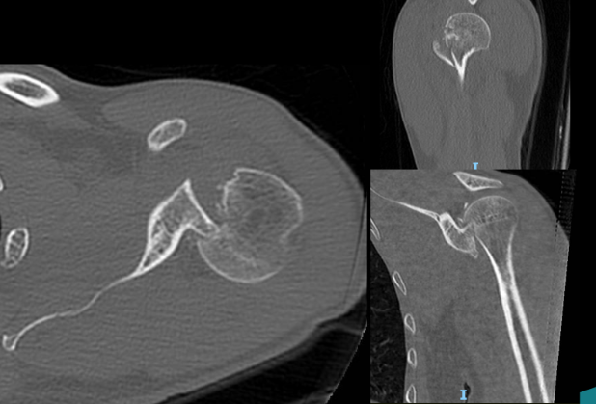
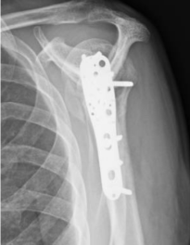
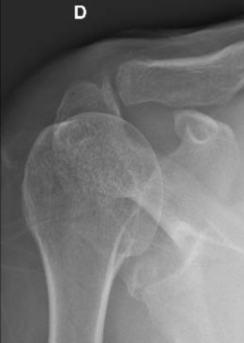
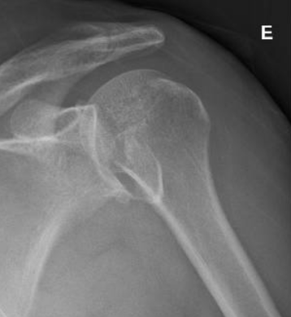
Instituição
Autores: Marco Antônio De Castro Veado; Victor Marccel Lino Alves; Sérvulo Wallner Pitangui Filho (Rede Mater Dei de Saúde)
Fratura-luxação glenoumeral bilateral - posterior e anterior: Relato de Caso
Introdução
As luxações glenoumerais posteriores são aproximadamente 4% de todas as luxações, e dessas, apenas 1% contem fratura. Estão associadas a a trauma de alta energia, eletrocussão ou convulsões. Os eventos são mais raros quando associados à luxação glenoumeral contralateral. As causas do evento e lesões associadas demandam avaliação e condução minuciosa. Objetivos primários e secundários: Relatar um caso de fratura-luxação posterior em ombro esquerdo, associado a fratura-luxação anterior de ombro direito, com propedêutica e terapêutica
B
Metodologia
A
C
Homem, 68 anos, violonista, cursa com convulsão generalizada em primo episódio. Mobilidade reduzida bilateralmente em ombros. Radiografias evidenciando luxação anterior em ombro direito e luxação posterior em ombro esquerdo. Realizada redução glenoumeral esquerda; insucesso à redução de ombro esquerdo. À tomografia de ombros evidenciado à dir: lesão de bankart + fratura cominuída da glenoide; à esq: fratura de cabeça umeral impactada em rebordo posterior da glenoide (Hillsachs e Bankart reversos) (imagens 1 e 2). Optado por redução glenoumeral esq com disposição de materiais cirúrgicos, se preciso. Novo insucesso de redução fechada, optado por redução aberta e fixação interna de fratura com placa bloqueada e parafusos (imagem 3). Indicado tratamento conservador em ombro direito.
Imagem 2: Tomografia de ombro esquerdo em cortes axial (A), sagital (B) e coronal (C) evidenciando fratura-luxação da articulação glenoumeral com impactação da cabeça umeral em borda glenoidal posterior.
A
B
Imagem 3: Radiografias de controle pós operatório em ombro esquerdo evidenciando osteossíntese de fratura da extremidade proximal do úmero com placa bloqueada e parafusos A – incidência perfil. B – anteroposterior.
Discussão
Fraturas desse padrão exigem diagnóstico e intervenção rápidos. A propedêutica adequada e disponibilidade de tratamento efetivo podem resultar na melhora funcional e prevenção de déficits. As tentativas seriadas de redução, na vigência de uma fratura-luxação, podem cursar com aumento dos desvios fragmentares podem dificultar o tratamento cirúrgico.
Conclusão
A
B
Em fratura-luxação posterior com insucesso na primeira redução, recomenda-se tentativa em bloco cirúrgico com possibilidade de conversão aberta.
Imagem 1: A - Radiografia de ombro direito com articulação glenoumeral reduzida e fratura em região inferior da glenoide. B – Radiografia de ombro esquerdo com fratura da cabeça umeral e incongruência articular ao método.
Referências Bibliográficas
Resultados
1-) Beeres FJP, Hallensleben NDL, Rhemrev SJ, et al. Plate fixation of the proximal humerus: an international multicentre comparative study of postoperative complications. Arch
Orthop Trauma Surg. 2017;137(12):1685–1692.
2) Bigorre N, Talha A, Cronier P, et al. A prospective study of a new locking plate for proximal humeral fracture. Injury. 2009;40(2):192–196.
3) Behera P, Kumar V, Aggarwal S. Humeral shaft fracture with ipsilateral shoulder dislocation. Chin J Traumatol. 2014;17(1):57–59.
4) Sasashige Y, Kurata T, Masuda Y, et al. Dislocation of the shoulder joint with ipsilateral humeral shaft fracture: two case reports. Arch Orthop Trauma Surg. 2006;126(8):562–
567.
Seguimento com recuperação funcional regular após fixação da cabeça umeral. Em casos de luxação pós convulsão deve se obter diagnóstico neurológico, dado o risco de novas crises e consequentemente novas luxações. No caso em questão foi diagnosticado glioma cerebral de alto grau.

Slide 6
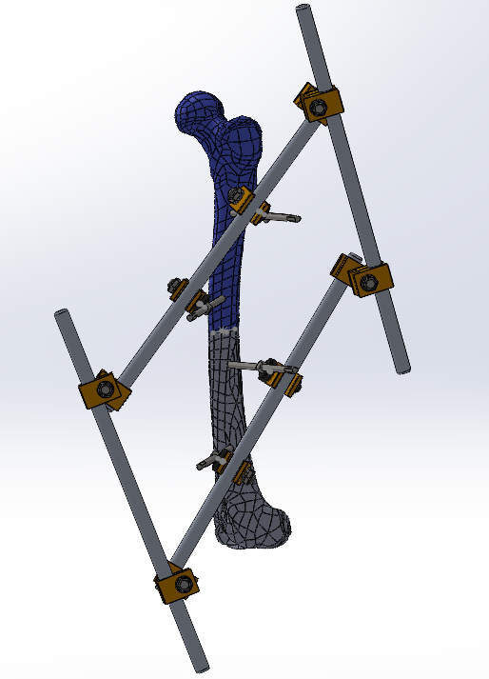
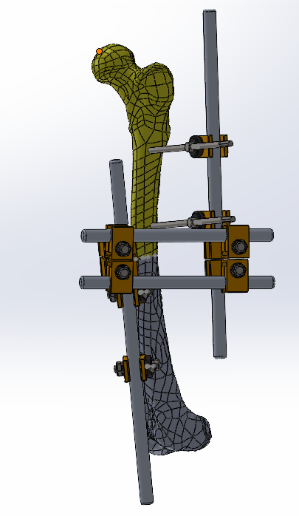
Análise Comparativa da Resistência de Duas Montagens de Fixador Externo em Fraturas Diafisárias do Fêmur por Método dos Elementos Finitos
Autores: Daphne Juraszek Fischer – Acadêmica de Medicina PUCPR. Engenheira Mecânica pela UTFPR.
Sergei Taggesell Fischer - Médico Ortopedista Hospital do Trabalhador. Mestre, FIOTA.
INTRODUÇÃO
RESULTADOS
Os fixadores externos são amplamente usados na ortopedia, principalmente em caráter temporário, por permitirem estabilização rápida das fraturas com mínima agressão cirúrgica, contribuindo para controle de danos¹. Fundamental para o sucesso do tratamento é a estabilidade da montagem, controlando a mobilidade no foco de fratura durante a recupração².
O método dos elementos finitos (FEA) é utilizado em análises estruturais complexas em engenharia, substituindo testes destrutivos, o que reduz significativamente os custos e o tempo de experimentação. Além disso, apresenta alto grau de confiabilidade, sobretudo em análises comparativas³. Este estudo teve como objetivo comparar a estabilidade de duas configurações de fixadores externos aplicadas a fraturas diafisárias do fêmur, por meio da análise computacional via FEA.
Os resultados de deslocamentos obtidos nas simulações foram compilados na tabela 1, para imagens e resultados mais detalhados, conferir o anexo no QR code.
TABELA 1 – Resultados obtidos
Simulação/ Montagem | A | B
Compressão | 5,02 10⁻² mm | 3,94 10⁻² mm
Flexão | 2,64 10⁻¹ mm | 2,41 10⁻¹ mm
Torque | 1,03 10⁻¹ mm | 1,03 10⁻¹ mm
DISCUSSÃO
Apesar dos valores absolutos serem próximos, uma análise comparativa entre os resultados apresenta maior confiabilidade. O deslocamento no foco da fratura da montagem A em relação a B foi: 27,4% superior quando submetido a compressão, 9,4% superior quando submetido a flexão e 0,3% inferior quando submetido a torque.
Considerando a aplicação temporária dos fixadores externos tipo tubo-tubo, ambas as configurações seriam adequadas. Entretanto, em complicações sistêmicas -não incomuns a politraumatizados – a diferença pode retardar ou até impossibilitar a fixação definitiva das fraturas. Neste caso as diferenças de estabilidade entre as duas variantes podem resultar em desfecho ortopédico, sendo mais recomendável o uso da montagem mais estável (B), por maior chance de promover consolidação óssea.
METODOLOGIA
Utilizando o software SolidWorks (Dassault Systèmes), foram desenvolvidas duas montagens distintas de fixadores externos do tipo frame, tendo como base modelo digital de fêmur gerado a partir de Tomografia Computadorizada e peças de fixados modeladas pelos autores.
Ambas as montagens foram configuradas com parafusos de Schanz posicionados em dois planos distintos, formando entre eles ângulo de 30 graus. Além disso, foi realizado um corte transversal na diáfise do fêmur para simular uma fratura. As variantes analisadas foram A (Figura 1a) e B (Figura 1b).
Após a montagem, cada estrutura foi submetida a três simulações distintas: (1) compressão com aplicação de uma carga de 600 N; (2) flexão, com carga de 500 N aplicada diretamente sobre o foco da fratura; e (3) torque, com momento de 15 N·m. Os valores foram baseados em estudos similares prévios^{4,5}.
CONCLUSÃO
Apesar de o estudo ter evidenciado diferença percentual significativa no deslocamento no foco de fratura entre as duas montagens, a maioria das aplicações cotidianas dos fixadores pode ser considerada desprezível.
Entretanto, no caso de complicações, de ocorrência imprevisível em sua grande parte, a variação de estabilidade pode alterar o desfecho.
FIGURA 1 – (a) montagem A (b) montagem B
REFERÊNCIAS E ANEXOS

Slide 7
DEFECTO DE COBERTURA EN OSTEOSÍNTESIS ALREDEDOR DEL CODO: COLGAJO BRAQUIAL A FLUJO REVERSO COMO ALTERNATIVA DE TRATAMIENTO. REPORTE DE UN CASO.
Gallego Rafael, Sáchica Juan, Vaamonde Federico, Mondino Nicolas, Carosso Anibal.
Hospital zonal general de agudos “Magdalena Villegas de Martínez”. General Pacheco, Tigre. Buenos Aires.
Introducción
Los defectos de cobertura en el codo pueden ser secundarios a traumas con heridas graves, quemaduras, intolerancia al material de osteosíntesis, infecciones o resecciones oncológicas.
Objetivo
Presentar un caso de defecto de cobertura en codo, su tratamiento mediante colgajo braquial a flujo reverso y el resultado funcional obtenido.
C
D
E
Figura C y D: PO inmediato colgajo braquial a flujo reverso
Figura E: resultado funcional, colgajo y zona dadora cicatrizadas
Materiales y métodos
Masculino de 30 años, sometido a fijación de paleta humeral por fractura expuesta GII. Evoluciona con defecto de cobertura posterior en el codo con exposición de material de osteosíntesis (Figuras A y B). Se realizó desbridamiento y terapia VAC. Cuando los condiciones fueron adecuadas se realizó colgajo braquial fasciomiocutáneo a flujo reverso (Figura C y D).
F
Figura F: resultado funcional, extensión casi completa
Discusión
Existen diferentes técnicas para defectos de cobertura alrededor del codo como plastias cutáneas, zetaplastias, colgajos fasciocutáneos, colgajo ¨chino¨, laterales de brazo, braquial a flujo reverso, colgajo del flexor cubital del carpo, colgajo pediculado de dorsal ancho, colgajos libres, sin existir consenso o algoritmo establecido, dependiendo el tratamiento de las condiciones del paciente, el tamaño del defecto, el entrenamiento y experticia del equipo quirúrgico
Resultados
No se presentaron complicaciones, hubo adecuada cicatrización y vitalidad del colgajo. Realizó rehabilitación con recuperacion de rangos de movilidad y sensibilidad en zona del colgajo (Figuras E, F)
Conclusiones
La técnica realizada con colgajo braquial fasciomiocutáneo a flujo reverso está basado en la arteria colateral radial posterior y resulta eficaz logrando cobertura funcional en los casos de defecto de cobertura alrededor del codo, siendo una alternativa viable y reproducible.
A
B
Figura A y B: defecto de cobertura posterior a desbridamiento inicial
Bibliografía:
Le Nen D, Kerfant N, Vaiss L, Letissier H, Hu W. Coverage of skin defect due to losses of substance in the elbow. Ann Chir Plast Esthet. 2020 Nov;65(5-6):606-624. doi: 10.1016/j.anplas.2020.05.013. Epub 2020 Aug 13. PMID: 32800461.
Pawar MD, Sahasrabudhe P, Panse N, Bindu AR, Phulwer RD. Management of Posttraumatic Posterior Elbow Defects by Nonmicrosurgical Reconstruction. Indian J Plast Surg. 2022 Aug 17;55(3):251-261. doi: 10.1055/s-0042-1750372. PMID: 36325085; PMCID: PMC9622223.
Patel KM, Higgins JP. Posterior elbow wounds: soft tissue coverage options and techniques. Orthop Clin North Am. 2013 Jul;44(3):409-17, x. doi: 10.1016/j.ocl.2013.03.011. PMID: 23827842.

Slide 8
COD1904
APLICAÇÃO DA VISCOSSUPLEMENTAÇÃO NA OSTEOARTRITE DE JOELHO PÓS-TRAUMA ORTOPÉDICO: INDICAÇÕES E PERFIL DE PACIENTES
Isadora Borges Pires (Autor Principal, Apresentador)1, Izaías Jácome Jales2, Heitor Martins Lopes dos Santos3, Artur Joaquim de Lima Neto4, Katherine Moraes da Cruz5, Efrain de Lima Amorim 6, Tiago Bruno Florencio Pinheiro7,
1: Residência de Ortopedia e Traumatologia Hospital Municipal Professor Doutor Alípio Corrêa Netto; 2Faculdade Maria Serrana; 3Traumatologista pelo Hospital Israelita Albert Einstein; 4Médico pela Universidade de Brasilia; 5Médica pela Universidade para o Desenvolvimento do Estado do Pantanal; 6Médico pela Universidade de Gurupi; 7Ortopedita e Traumatologista, Hospital Santa Luzia, SHLS, Asa Sul, Brasilia- DF.
INTRODUÇÃO
IMAGENS
A osteoartrite de joelho (AJ) pós-trauma, condição debilitante que compromete a qualidade de vida, especialmente em pacientes com lesões articulares prévias. A viscossuplementação, com injeções intra-articulares de ácido hialurônico, tem sido utilizada como alternativa não cirúrgica, mas suas indicações e perfil ideal de pacientes ainda carecem de consenso.
OBJETIVOS
Avaliar as indicações clínicas da viscossuplementação no manejo da AJ pós-trauma. Secundariamente, buscou-se caracterizar o perfil de pacientes com melhores respostas terapêuticas, considerando idade, gravidade da lesão e comorbidades.
MÉTODOS
Realizou-se uma revisão sistemática nas bases PubMed, Scielo e Scopus, utilizando descritores: "viscossuplementação", "osteoartrite de joelho" e "pós-trauma ortopédico". Incluiu-se ensaios clínicos randomizados, revisões sistemáticas e estudos de coorte publicados nos últimos 20 anos, com foco em indicações e resultados clínicos. Os dados foram sintetizados qualitativamente.
RESULTADOS
CONCLUSÃO
A viscossuplementação é indicada para AJ pós-trauma em estágios iniciais, com melhores resultados em pacientes jovens e não obesos. A falta de padronização nas formulações de ácido hialurônico e nos protocolos de aplicação limita comparações.
Foram analisados 12 estudos, a viscossuplementação demonstrou alívio significativo da dor e melhora funcional em pacientes com osteoartrite leve a moderada (Kellgren-Lawrence I-II) pós-trauma, especialmente em indivíduos menores de 60 anos e sem obesidade. Efeitos adversos foram raros, principalmente dor local transitória. Pacientes com lesões meniscais ou ligamentares prévias apresentaram respostas variáveis, dependendo do tempo desde o trauma.

Slide 9
COD1905
ANÁLISE BIOMECÂNICA E CLÍNICO-FUNCIONAL DO TRAUMA ORTOPÉDICO NA COLUNA LOMBAR: DIAGNÓSTICO PRECOCE E TERAPIAS AVANÇADAS
Isadora Borges Pires (Autor Principal, Apresentador)1, Marielly Caroline Petrocilo2, Izaías Jácome Jales3, Lucas Guasca dos Santos4, Matheus De Oliveira Cardoso5, João Mário Moraes Jacob5, Pedro Nazir Jabur Maluf de Carvalho6, André Campana Otoni Vieira5
1: Residência de Ortopedia e Traumatologia Hospital Municipal Professor Doutor Alípio Corrêa Netto; 2Faculdade Ceres (FACERES); 3Faculdade Maria Serrana; 4Faculdade Morgana Potric; 5Residência de Ortopedia e Traumatologia Hospital Estadual de Urgências Governador Otávio Lage de Siqueira Goiás; 6Médico pela Universidade de Brasilia.
INTRODUÇÃO
IMAGENS
Traumas ortopédicos na coluna lombar, como fraturas e lesões ligamentares, podem levar a dor crônica e disfunção, exigindo diagnóstico precoce e intervenções avançadas. A análise biomecânica e clínico-funcional é essencial para otimizar o manejo e prevenir sequelas.
OBJETIVOS
Avaliar estratégias de diagnóstico precoce e abordagens terapêuticas avançadas para traumas lombares. Identificar fatores biomecânicos e clínicos que influenciam os desfechos funcionais.
MÉTODOS
Realizou-se uma revisão sistemática nas bases PubMed e Scopus, utilizando descritores como "orthopedic trauma", "lumbar spine", "biomechanical analysis" e "early diagnosis". Foram incluídos estudos publicados entre 2003 e 2024, como ensaios clínicos, revisões sistemáticas e estudos biomecânicos.
CONCLUSÃO
RESULTADOS
diagnóstico precoce, apoiado por exames de imagem e análise biomecânica, é crucial para o manejo eficaz de traumas lombares. Terapias minimamente invasivas e reabilitação funcional são promissoras, mas a heterogeneidade dos protocolos limita comparações. Conclui-se que a intervenção precoce melhora a funcionalidade, mas deve ser adaptada à gravidade do trauma.
Foram analisados 9 estudos únicos (após exclusão de duplicatas), totalizando 1.674 pacientes. O diagnóstico precoce combinou ressonância magnética e tomografia computadorizada, com sensibilidade de 85-95% para fraturas lombares. Análises biomecânicas identificaram instabilidade em 60% dos casos com lesões ligamentares. Terapias minimamente invasivas, como vertebroplastia e fusão percutânea, mostraram recuperação funcional em 70-80% dos pacientes. Reabilitação personalizada melhorou os escores de funcionalidade (Oswestry) em 65% dos casos.

Slide 10
COD1907
COMPLICAÇÕES PÓS-TRAUMÁTICAS NO TORNOZELO: DIAGNÓSTICO E MANEJO DE INSTABILIDADES CRÔNICAS
João Mário Moraes Jacob (Autor Principal, Apresentador)1, Thaygor Diogo Sanches2, Artur Joaquim de Lima Neto3, Pedro Nazir Jabur Maluf de Carvalho3, Heitor Martins Lopes dos Santos4, Izaías Jácome Jales5.
1: Residência de Ortopedia e Traumatologia Hospital Estadual de Urgências Governador Otávio Lage de Siqueira Goiás; 2Médico Universidade para o Desenvolvimento do Estado do Pantanal; 3Médico pela Universidade de Brasilia; 4Traumatologista pelo Hospital Israelita Albert Einstein; 5Faculdade Maria Serrana.
INTRODUÇÃO
IMAGENS
A instabilidade crônica do tornozelo (ICT) é uma complicação comum após traumas, resultante de lesões ligamentares não tratadas adequadamente. Essa condição leva a dor persistente, limitação funcional e risco de novas lesões, exigindo diagnóstico preciso e manejo individualizado.
OBJETIVOS
revisar as estratégias diagnósticas e terapêuticas para ICT pós-traumática. Identificar fatores preditivos de melhores resultados clínicos, como tipo de lesão e tempo desde o trauma.
MÉTODOS
Realizou-se uma revisão sistemática nas bases PubMed e Scopus, com os descritores "chronic ankle instability", "post-traumatic complications", "ankle trauma" e "clinical management". Foram incluídos estudos publicados entre 2009 e 2024, como ensaios clínicos, revisões sistemáticas e coortes, em inglês ou português.
RESULTADOS
CONCLUSÃO
Foram selecionados 10 estudos. O diagnóstico de ICT baseou-se em testes clínicos (teste da gaveta anterior, estresse em inversão) e exames de imagem (ressonância magnética, radiografia sob estresse). O tratamento conservador, com fisioterapia funcional, foi eficaz em 60-70% dos casos leves. Reconstrução ligamentar (técnicas de Broström-Gould) mostrou melhores resultados em instabilidades graves, com taxa de sucesso de 85-90%. Pacientes com lesões associadas (cartilagem, tendões) apresentaram pior prognóstico.
O diagnóstico precoce da ICT, combinando avaliação clínica e exames de imagem, é crucial para definir o manejo. A cirurgia é indicada em instabilidades graves ou refratárias. Fatores como atraso no diagnóstico e lesões concomitantes prejudicam os resultados. Conclui-se que o manejo da ICT deve ser personalizado, priorizando a restauração da estabilidade e função.

Slide 11
COD1907
IMPACTO DAS LESÕES TRAUMÁTICAS NO LIGAMENTO CRUZADO ANTERIOR: ANÁLISE DE ESTABILIDADE ARTICULAR E TÉCNICAS DE RECONSTRUÇÃO COM ENXERTOS AUTÓLOGOS
João Mário Moraes Jacob (Autor Principal, Apresentador)1, Nathalia Bravo Fontolan Pedro2, Thaygor Diogo Sanches3, Izaías Jácome Jales4, Matheus De Oliveira Cardoso1, Alane Camila Sousa Medeiros5, Pedro Nazir Jabur Maluf de Carvalho6.
1: Residência de Ortopedia e Traumatologia Hospital Estadual de Urgências Governador Otávio Lage de Siqueira Goiás; 2Universidade para o Desenvolvimento do Estado do Pantanal; 3Médico pela Universidade para o Desenvolvimento do Estado do Pantanal; 4Faculdade Maria Serrana; 5Médica pela Universidade de Franca; 6Médico pela Universidade de Brasilia.
INTRODUÇÃO
IMAGENS
Lesões traumáticas do ligamento cruzado anterior (LCA) comprometem a estabilidade do joelho, levando a disfunção e risco de osteoartrite. A reconstrução com enxertos autólogos, como tendão patelar ou isquiotibial, é amplamente utilizada, mas a escolha do enxerto e seus impactos na estabilidade articular ainda geram debate.
OBJETIVOS
Avaliar o impacto das lesões do LCA na estabilidade articular e a eficácia das técnicas de reconstrução com enxertos autólogos. Buscou-se comparar os desfechos funcionais entre enxertos de tendão patelar e isquiotibial.
MÉTODOS
Realizou-se uma revisão sistemática nas bases PubMed e Scopus, com descritores: "anterior cruciate ligament injury", "joint stability" e "autologous grafts". Incluiu-se ensaios clínicos randomizados e revisões sistemáticas publicados entre 2015 e 2025.
RESULTADOS
CONCLUSÃO
Lesões do LCA reduziram a estabilidade articular em 80-90% dos casos, confirmada por testes de Lachman e pivot-shift. A reconstrução com enxertos autólogos restaurou a estabilidade em 85-95% dos pacientes. Enxertos de tendão patelar apresentaram maior rigidez biomecânica, mas taxas de dor anterior foram 15% superiores em comparação com enxertos isquiotibiais. Escores funcionais (Lysholm) melhoraram igualmente com ambos os enxertos (média: 88-92 pontos).
A reconstrução com enxertos autólogos é eficaz na restauração da estabilidade articular, com vantagens biomecânicas do tendão patelar, com maior morbidade local. Enxertos isquiotibiais oferecem recuperação semelhante com menos complicações. A escolha do enxerto deve considerar o perfil do paciente e demandas funcionais. Vê-se uma carência acerca dos desfechos a longo prazo bem como protocolos de reabilitação. Ambas as técnicas são viáveis e ressalta-se a individualização

Slide 12
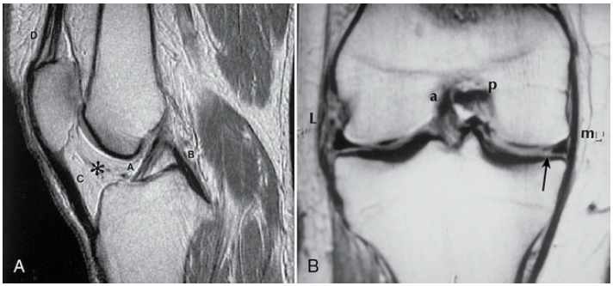
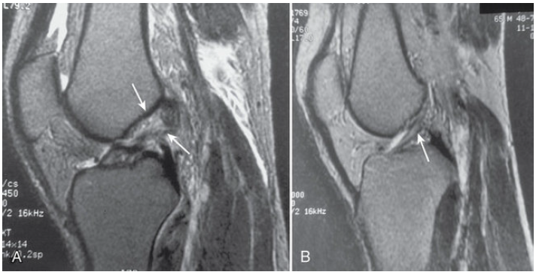
A RELEVÂNCIA DA RESSONÂNCIA MAGNÉTICA NO SETOR DE IMAGINOLOGIA NO DIAGNÓSTICO DAS LESÕES MULTILIGAMENTARES DO JOELHO
Salmon Rocha Alencar¹, Danilo S. F. Franco¹, Leonilson W. S. Sousa¹, Cesar E. V. Rufino¹, Rafael L. L. S. da Cunha²
¹ Residentes do 2º ano da Residência Médica em Ortopedia e Traumatologia do HU-UFPI
² Professor Mestre e Supervisor da Residência Médica em Ortopedia e Traumatologia do HU-UFPI
RESUMO
Este estudo analisa a relevância da Ressonância Magnética (RM) no diagnóstico de lesões multiligamentares do joelho, com base em revisão de literatura entre 2018 e 2020. A RM se destacou por sua capacidade de fornecer imagens anatômicas precisas, com alta resolução espacial e excelente contraste de tecidos. Isso torna a técnica especialmente eficaz para a identificação precoce de lesões ligamentares, especialmente do ligamento cruzado anterior (LCA), o mais comumente lesionado.
RESULTADOS
A literatura mostra que a RM apresenta sensibilidade de até 92% para lesões meniscais e ligamentares, comparável à artroscopia. É especialmente útil quando o exame físico é inconclusivo e contribui para a redução de procedimentos artroscópicos desnecessários. A combinação de RM com exame clínico pode reduzir artroscopias negativas em até 5%. A técnica permite cortes multiplanares e análise detalhada das estruturas do joelho, incluindo LCA, LCP, LCM, meniscos e cartilagens.
Figura 1 – RM do joelho. A: Vista sagital com LCA (A) e LCP (B), tendões patelar (C), quadríceps (D) e coxim adiposo (*). B: Vista coronal com LCA (a), LCP (p), ligamentos colaterais medial (m) e lateral (L), e ruptura no menisco medial (seta).
Figura 2 – RM do joelho. A: Ruptura completa do LCA na origem femoral (setas). B: Hemorragia periligamentar e sinal intrassubstância compatível com ruptura parcial do LCA.
CONSIDERAÇÕES FINAIS
A Ressonância Magnética é uma ferramenta diagnóstica indispensável para o setor de radiodiagnóstico, especialmente na Ortopedia. Sua precisão, segurança e valor prognóstico a tornam essencial no diagnóstico e planejamento terapêutico de lesões multiligamentares do joelho. Sua utilização adequada melhora a tomada de decisões clínicas, otimiza recursos e reduz procedimentos invasivos.
REFERENCIAS BIBLIOGRÁFICAS
Brooks S, Morgan M. Ann R Coll Surg Engl. 2002. Hoppenfeld S. Propedêutica Ortopédica. 2005. Insall JN, Scott WN. Cirurgia do Joelho. Elsevier, 2015. Mendonça Jr A. RM: Diagnóstico do LCA. 2005. Shepard MF et al. Am J Sports Med. 2002.

Slide 13
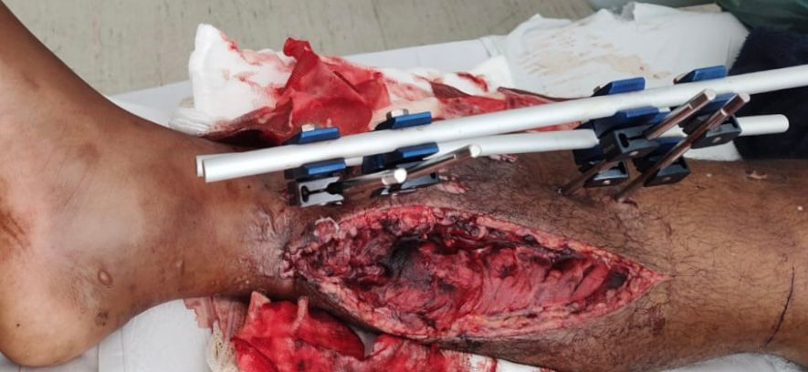
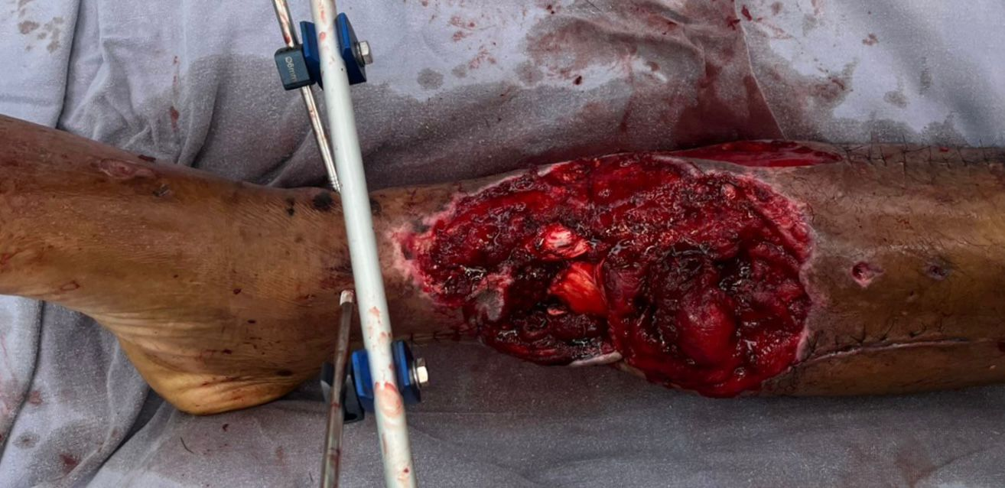
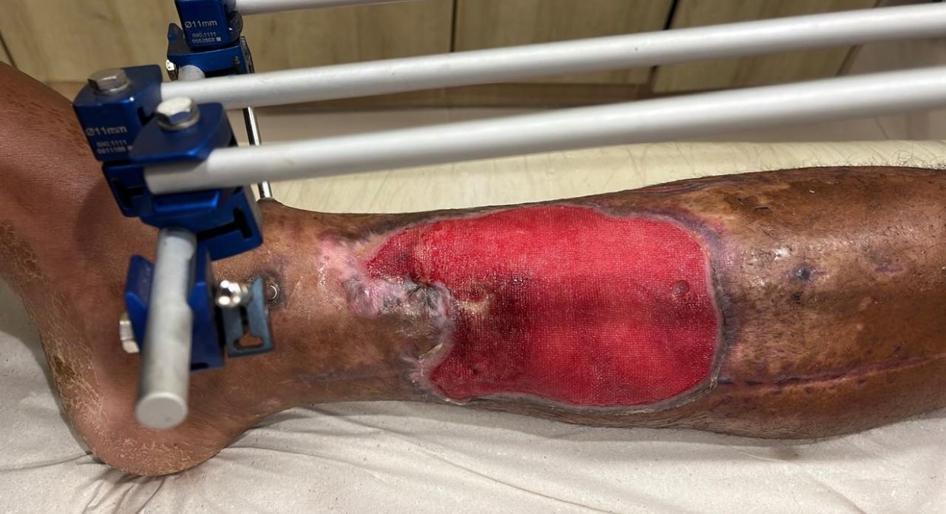
Autores: Carlos Gustavo Moreira Cruz – Médico Assistente do HRS
Glauber Linhares Kazuo – Médico Assintente do Grupo de Fixador Externo da EPM/UNIFESP
Paulo Afonso Lages Gonçalves Filho – Médico Residente de Fixador Externo da EPM/UNIFESP
Samantha de Sousa Lopes – Acadêmica de Medicina da UCP
RETALHO DE GASTROCNÊMIO MEDIAL EM FRATURA EXPOSTA DE TÍBIA.
Introdução
Resultados
Fraturas expostas da tíbia proximal são desafiadoras devido à escassa cobertura de partes moles e elevada taxa de complicações como infecção e retardo de consolidação. O retalho muscular de gastrocnêmio medial é consagrado na reconstrução de defeitos cutâneos da perna proximal e joelho por sua excelente vascularização, fácil dissecção e versatilidade anatômica, sendo indicado para defeitos de pequeno a médio porte.
Após 30 dias, observou-se epitelização adequada e ausência de infecção. O paciente segue em acompanhamento, aguardando consolidação óssea para síntese definitiva com fixador circular.
Discussão
Metodologia
A reconstrução de partes moles em fraturas expostas do terço proximal da tíbia deve ser conduzida com base no tipo e na extensão da lesão, visando otimizar o tempo da abordagem fix & flap. Estudos recentes demonstram que a cobertura precoce com tecido bem vascularizado, como o músculo gastrocnêmio, reduz significativamente as taxas de complicações locais, incluindo infecções e falhas do retalho. A seleção do momento adequado para a intervenção é fator determinante para o sucesso do tratamento, sendo recomendada a utilização de tecidos não lesados, de preferência em procedimentos realizados nas primeiras 72 horas após o trauma. O uso do retalho de gastrocnêmio é respaldado por sua confiabilidade, simplicidade técnica e adaptabilidade anatômica, especialmente em contextos de trauma de alta energia, nos quais há maior risco de mau alinhamento, não consolidação e infecções do sítio operatório. Além disso, proporciona cobertura eficaz sobre estruturas críticas e prepara o leito para intervenções subsequentes com menor risco de complicações. O retalho de gastrocnêmio medial mostrou-se uma alternativa segura, técnica e funcionalmente eficaz para cobertura de fratura exposta da tíbia, promovendo melhor cicatrização e preparando o foco para tratamento definitivo.
Paciente masculino, 27 anos, vítima de acidente motociclístico, com fratura exposta da tíbia esquerda (AO 42B3) e síndrome compartimental no membro afetado. Realizado limpeza, fixação e fasciotomia. Paciente evoluiu com necrose de pele em terço proximal da perna. Optou-se por realizar retalho de gastrocnêmio medial por via anterior estendida distalmente. Utilizou-se curativo de pressão negativa, antibioticoterapia guiada por cultura e estabilização com fixador externo biplanar.
Conclusão
Imagem 1: transoperatório (arquivo pessoal)
O retalho de gastrocnêmio medial mostrou-se seguro, tecnicamente viável e eficaz na cobertura de fratura exposta da tíbia, promovendo cicatrização adequada e viabilizando tratamento definitivo.
Referências Bibliográficas
1-) Babaei Zarch M, et al. Gastrocnemius muscle flap for coverage of knee defects in the injuries of the popliteal artery: a clinical case report. Front Surg. 2024;11:1490493. doi:10.3389/fsurg.2024.1490493.
2-) Bibbo C. The Gastrocnemius Flap for Lower Extremity Reconstruction. Clin Podiatr Med Surg. 2020;37(4):609–619. doi:10.1016/j.cpm.2020.07.002.
3-) Gkiatas I, et al. Gastrocnemius pedicled muscle flap for knee and upper tibia soft tissue defects. Injury. 2021;52(7):1873–1879. doi:10.1016/j.injury.2021.05.007.
4-) Jitprapaikulsarn S, et al. Utilizing the various forms of the gastrocnemius muscle in fix & flap protocol: a reliable remedy for open proximal tibial fractures with accompanying soft tissue defect. Eur J Orthop Surg Traumatol. 2021;31(2):413–420. doi:10.1007/s00590-021-03013-0. 5-)
Schmidt I. The gastrocnemius muscle flap for coverage of soft tissue defect of the proximal third of lower leg. Int J Case Rep Images. 2017;8(2):168–170.
Imagem 1: transoperatório (arquivo pessoal)
Imagem 2: Pós-operatório de 30 dias (arquivo pessoal).

Slide 14
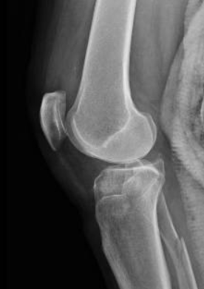
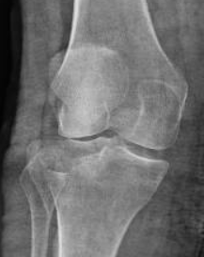
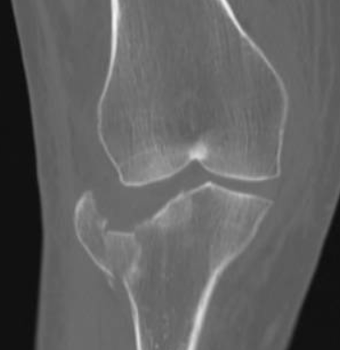
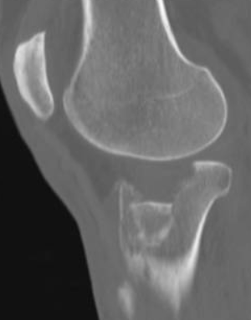
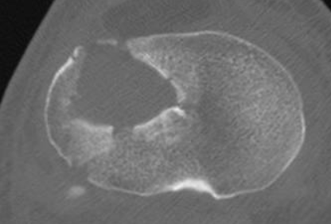
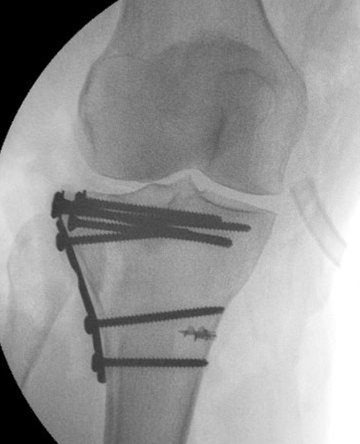
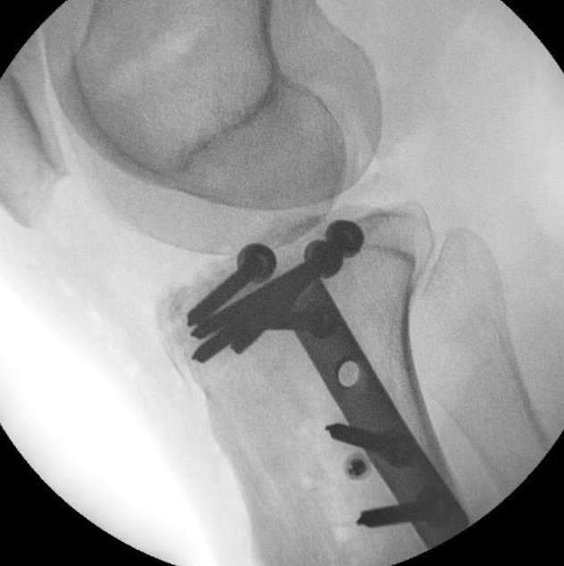
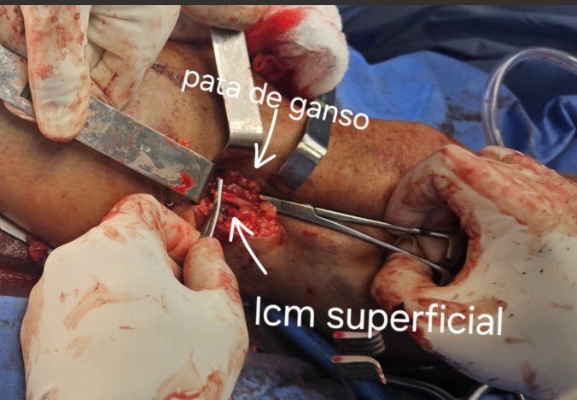
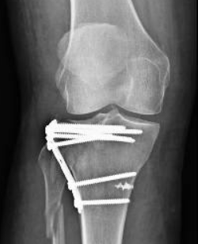
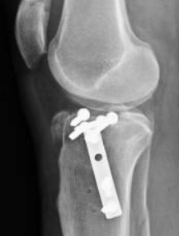
FRATURA DE PLATÔ TIBIAL LATERAL ASSOCIADA COM LESÃO AGUDA DO LCM TIPO STENER - RELATO DE CASO
BARBOSA, GMA, MACHADO, JR, AGUIAR, BC
INTRODUÇÃO
As fraturas do platô tibial são fraturas intra-articulares complexas; complicações de função e de partes moles são relativamente comuns após essas fraturas. Estudos com ressonância chegam a demonstrar associação com lesões meniscais ou ligamentares de até 47-99%. Porém, não se têm dados concretos sobre a necessidade de reoperação para o tratamento dessas lesões. As lesões do ligamento colateral medial são relativamente comuns e têm alto índice de cicatrização sem necessidade de tratamento cirúrgico; porém, as lesões do tipo Stener, devido à sua característica de interposição por partes moles ou ósseas, não seguem esse mesmo padrão, devendo ser sempre que possível reparadas.
IMAGENS DO CASO
Radiografias e tomografia pré operatórias
RELATO DO CASO
Paciente foi atendida primeiro em uma unidade em outra cidade, onde indicaram tratamento conservador para a fratura, para posterior avaliação. Veio por meios próprios a um hospital de rede privada de Brasília, já com 3 dias do trauma, quando foi diagnosticada fratura Schatzker II pelos exames de radiografia e tomografia e indicado o tratamento cirúrgico. No ato cirúrgico, realizado via acesso convencional e visto previamente e a redução, que houve instabilidade em valgo importante e, mesmo após a redução satisfatória da fratura, manteve-se a instabilidade, sendo optado pela abordagem medial e exploração do LCM, quando foi diagnosticada a lesão Stener do LCM e feita a rafia aguda do mesmo. No momento deste relato, encontra-se no 30º DPO, ainda em uso de brace, devido à necessidade de cicatrização ligamentar, apresenta-se sem dor e com teste de stress em valgo negativo.
.
Imagens da radioscopia Intraoperatoria
Imagem intraoperatporia da lesão do lcm tipo Stener
Radiografias pós Operatorias
DISCUSSÃO
Rotineiramente, o tratamento das fraturas de platô tibial é baseado principalmente no tratamento dos fragmentos ósseos. Porém, em casos em que existe uma grande suspeita de lesão ligamentar associada, a investigação deve ser feita, seja no intraoperatório, como no caso relatado, seja no pré-operatório, com a realização de ressonâncias para uma melhor avaliação e tratamento dessas lesões.
REFERÊNCIAS
1 Mahmut Tuncez , Ihsan Akan , Fırat Seyfettinoğlu 2, Hülya Çetin Tunçez 3, Berna Dirim Mete 4, Cemal Kazımoğlu 1 Is It Necessary To Add Soft Tissue Injury to the Classification in Tibial Plateau Fracture Management? Cureus. 2022 Feb 15;14(2):e22236.
2 . Kfuri M, Schatzker J Revisiting the Schatzker classification of tibial plateau fractures. Injury. 2018;49:2252–2263.
3 Coen A Wijdicks 1, Chad J Griffith, Steinar Johansen, Lars Engebretsen, Robert F LaPrade Injuries to the medial collateral ligament and associated medial structures of the knee J Bone Joint Surg Am 2010 May;92(5):1266-80.

Slide 16
COD1914
EFETIVIDADE DO ÁCIDO TRANEXÂMICO NA REDUÇÃO DE PERDA SANGUÍNEA EM FRATURAS DE FÊMUR PROXIMAL EM IDOSOS
João Mário Moraes Jacob (Autor Principal, Apresentador)1, Helena Blaya Fernandes Astolfo2, Hayani Yuri Ferreira Outi3, Lívia Nunes Salessi3, Isadora Latrônico Domingos4, Celso Dal Lago Rodrigues Neto4, Alexia Victoria Tosta Araújo Silva5, Lana Paola Almeida Santos Lima6, Tarciso Liberte Romão Borges Junior7.
1: Residência de Ortopedia e Traumatologia Hospital Estadual de Urgências Governador Otávio Lage de Siqueira Goiás; 2Médica pelo Centro Universitário de Adamantina; 3Centro Universitário de Adamantina; 4Médico(a) pela Universidade para o Desenvolvimento do Estado do Pantanal; 5Faculdade Morgana Potrich; 6Universidade do Oeste Paulista; 7Ortopedita e Traumatologista, Hospital Estadual de Urgências Governador Otávio Lage de Siqueira Goiás.
INTRODUÇÃO
IMAGENS
Fraturas de fêmur proximal em idosos associam-se a significativa perda sanguínea perioperatória, aumentando morbidade e necessidade de transfusão. O ácido tranexâmico (TXA), um antifibrinolítico, é promissor na redução de hemorragias em cirurgias ortopédicas.
OBJETIVOS
Avaliar a eficácia do TXA na redução da perda sanguínea em idosos com fraturas de fêmur proximal. Verificar a necessidade de transfusão e a incidência de eventos tromboembólicos.
MÉTODOS
Revisão sistemática conduzida conforme diretrizes PRISMA. Foram pesquisadas bases PubMed, Scielo e Lilacs até abril de 2025, usando descritores: "tranexamic acid", "proximal femur fracture", "elderly", "blood loss". Incluíram-se ensaios clínicos randomizados (ECRs) e estudos de coorte com pacientes idosos (≥65 anos) submetidos à cirurgia para fratura de fêmur proximal, comparando TXA versus placebo ou controle. Dados sobre perda sanguínea, transfusão e eventos tromboembólicos foram extraídos.
RESULTADOS
CONCLUSÃO
Foram incluídos 8 ECRs (n=780 pacientes). O TXA reduziu a perda sanguínea em 250 mL (IC 95% -320 a -180, p<0,01) e a necessidade de transfusão em 22% (RR 0,78, IC 95% 0,65-0,94, p=0,01). Não houve aumento significativo de eventos tromboembólicos (RR 1,05, IC 95% 0,45-2,45, p=0,91). O TXA demonstrou eficácia consistente na redução de perda sanguínea e transfusões, com segurança em idosos. Heterogeneidade entre estudos (doses de TXA e técnicas cirúrgicas) foi uma limitação. Estudos futuros devem padronizar protocolos de administração
O ácido tranexâmico é eficaz e seguro para reduzir perda sanguínea e transfusões em idosos com fraturas de fêmur proximal, sem aumentar riscos tromboembólicos e melhorando as taxas de morbimortalidade dos pacientes.

Slide 19
Instituição
Autores:Carolina Pereira Vieira – Médica especialista, IOG.
Rebecca Gomes Moura Bastos– Médica residente, IOG.
Rafaela Gonçalves Barbosa – Médica residente, IOG.
Edimar Gomes Custódio Júnior– Médico residente, IOG.
Adriano Ferro Rotondano – Médico residente, IOG.
Marcos Vinicius Amorim Silva – Médico residente, IOG.
Vinicius Ribamar Gonçvalves Moreira – Médico residente, IOG.
Karllos Adryano Priscinotte Rodrigues Lima–Médico especialista
Francisco Cavalcante Ramiro – Médico chefe do serviço de quadril e trauma - IOG
Fratura Acetabular em Idoso com Diabetes Mellitus e Hanseníase: Relato de Caso com Ênfase na Abordagem Multidisciplinar e Técnica Cirúrgica de Stoppa Modificada
Introdução
As fraturas de quadril em idosos apresentam alta morbimortalidade, sendo agravadas por comorbidades como diabetes mellitus (DM) e hanseníase. Com o envelhecimento populacional, esses eventos tornam-se mais frequentes, especialmente após traumas de alta energia. O controle clínico rigoroso e a abordagem multidisciplinar são fundamentais para otimizar o prognóstico funcional.
Objetivos
Relatar o manejo clínico e cirúrgico de fratura de quadril por trauma de alta energia em idoso.
Metodologia
Radiografias mostram pós operatório imediato.
Paciente masculino, 77 anos, vítima de atropelamento, com dor e limitação em quadril esquerdo. Antecedentes de DM e hanseníase. Tomografia evidenciou fratura acetabular complexa. Foi submetido à fixação interna pela via modificada de Stoppa. O pós-operatório incluiu fisioterapia precoce e acompanhamento clínico. Resultados A cirurgia transcorreu sem intercorrências. O paciente iniciou mobilização passiva ainda internado. Após quatro semanas, foi liberada carga parcial com andador. Em três meses, apresentava deambulação com apoio e controle adequado da dor.
Discussão
Estudos indicam que intervenções precoces associadas ao cuidado multidisciplinar promovem melhores desfechos em idosos. A via de Stoppa modificada oferece boa exposição e estabilidade em fraturas acetabulares.
Conclusão
A integração entre conduta cirúrgica precoce e suporte clínico favoreceu a recuperação funcional satisfatória, mesmo em paciente com múltiplas comorbidades.
Resultados
Referências Bibliográficas
KEEL, M. J. B. et al. The pararectus approach for internal fixation of acetabular fractures involving the anterior column: evaluating the functional outcome. Journal of Orthopaedic Surgery and Research, v. 14, n. 1, p. 1–9, 2019.
KUTSCHER, M. et al. Two-incision minimally invasive approach for the treatment of anterior column acetabular fractures. JBJS Essential Surgical Techniques, v. 8, n. 4, p. e26, 2018.
Radiografia mostrando sinal da gaivota. Tomografia mostrando fragmentos ósseos intra-articulares.

Slide 20
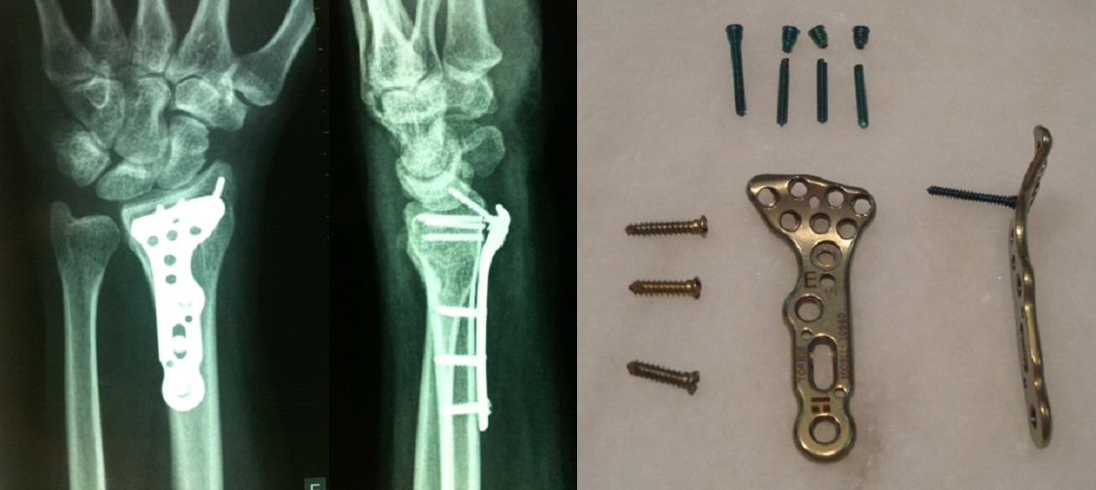
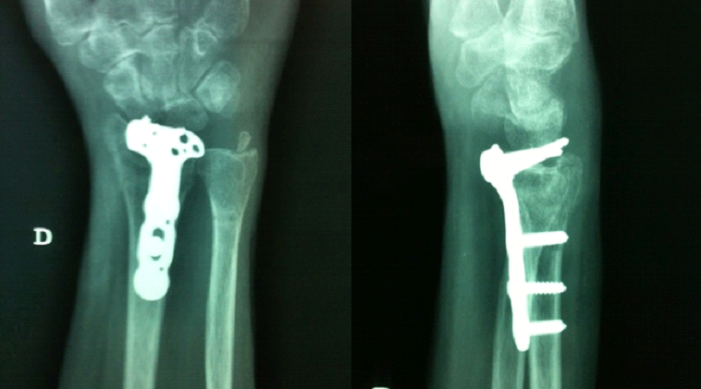
Por que retiramos a placa volar de rádio distal?
Autores: Antonio Tufi Neder Filho; Lucas dos Santos Alcantara
Médicos especialistas em Ortopedia, Traumatologia e Cirurgia da Mão da Rede Mater Dei de Saúde em Belo Horizonte, Minas Gerais.
Introdução
O uso de placas volares para o tratamento de fraturas do rádio distal é amplamente difundido. Contudo, a necessidade de remoção do material de síntese ainda gera controvérsias. Este estudo buscou identificar fatores que levaram à retirada das placas volares de rádio distal em uma coorte de pacientes atendidos por um mesmo cirurgião de mão na cidade de Belo Horizonte, Minas Gerais, Brasil.
Objetivos
Identificar as razões que resultam na remoção do implante, fornecendo uma visão mais clara sobre a frequência e outros aspectos relacionados a essa prática.
Métodos
Realizou-se um estudo retrospectivo através de revisão de prontuários eletrônicos de pacientes submetidos à retirada de placa volar de rádio distal entre novembro de 2014 e outubro de 2024. Foram analisados dados clínico-epidemiológicos, incluindo complicações relacionadas à fixação com placas e os motivos que levaram ao procedimento de retirada.
Resultados
Trinta e um pacientes foram submetidos a 32 retiradas. As principais razões incluíram dor persistente, limitação da amplitude de movimento, irritação de partes moles, perda de redução secundária e material de síntese protuberante. Outras causas não enquadradas como complicações incluíram desejo do paciente e realização da retirada de maneira oportuna secundariamente a outros procedimentos cirúrgicos no mesmo membro. O tempo médio entre a aplicação e a retirada das placas foi de 557 dias com mediana de 365 dias. Apenas um paciente teve uma complicação maior no pós-operatório.
Discussão
A retirada de placa é um procedimento comum e seguro, sendo frequentemente motivada por dor persistente, complicações mecânicas ou desejo do paciente.
Conclusão
Os achados destacam a importância de conhecer causas preveníveis de complicações associadas ao uso de placas anatômicas e adotar medidas que diminuam a necessidade de reabordagem cirúrgica.
Referências
ALTER, Todd H.; SANDROWSKI, Kristin; GALLANT, Gregory; et al. Complications of Volar Plating of Distal Radius Fractures: A Systematic Review. Journal of Wrist Surgery, v. 08, n. 03, p. 255–262, 2019.
ROSENAUER, R.; PEZZEI, Ch.; QUADLBAUER, S.; et al. Complications after operatively treated distal radius fractures. Archives of Orthopaedic and Trauma Surgery, v. 140, n. 5, p. 665–673, 2020.
SHLAIFER, Amir; ATLAN, Franck; KADAR, Assaf; et al. Removal of volar plate after open reduction internal fixation of distal radius fractures : clinical and radiographic analysis ORIGINAL STUDY. Acta Orthopaedica Belgica, v. 87, e-Supplement - 1, p. 103–110, 2021.
SOONG, Maximillian; VAN LEERDAM, Roderick; GUITTON, Thierry G.; et al. Fracture of the Distal Radius: Risk Factors for Complications After Locked Volar Plate Fixation. The Journal of Hand Surgery, v. 36, n. 1, p. 3–9, 2011.
YAMAMOTO, Michiro; FUJIHARA, Yuki; FUJIHARA, Nasa; et al. A systematic review of volar locking plate removal after distal radius fracture. Injury, v. 48, n. 12, p. 2650–2656, 2017.
Fotos ilustrando causas de retirada de material de síntese por complicações relacionadas ao implante (quebra e implante intra-articular). Fonte: arquivo do cirurgião.

